Slide 1
Применение технологии развития критического мышления как средства повышения учебной мотивации обучающихся на уроках
Старакорова Юлия Михайловна,
учитель английского языка
МБОУ «Сургутская технологическая школа»,
город Сургут

Slide 2
Требования ФГОС
готовность и способность обучающихся к саморазвитию, сформированность мотивации к обучению и познанию;
овладение ключевыми компетенциями, составляющими основу умения учиться;
использование различных способов поиска сбора, обработки, анализа, организации, передачи и интерпретации информации в соответствии с коммуникативными и познавательными задачами и технологиями учебного предмета;
овладение логическими действиями сравнения, анализа, синтеза, обобщения, классификации и др.

Slide 5
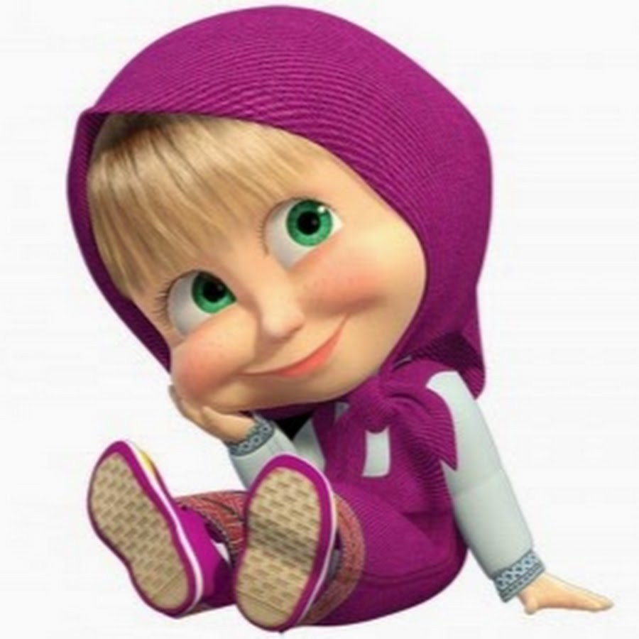
«Тонкие» вопросы:
А у меня клюет?
А у тебя клюет?
А когда клюет?
А здесь клюет?
А где клюет?
А кто клюет?
А вот так клюет?
«Толстые» вопросы:
А как клюет?
А почему не клюет?

Slide 6
«Верные/неверные утверждения»
Тема: Present Simple vs Present Continuous
Утверждения для оценки:
1. Is it true that we use Present Simple tense when we’re going to talk about habits?
2. Is it true that the marker word ‘now’ is used in Present Simple tense?
3. Is it true that the word ‘sometimes’ means ‘всегда’?
4. Is it true that we use Present Continuous tense for describing everyday actions?
5. Is it true that we use V+ing in Present Continuous tense?

Slide 7
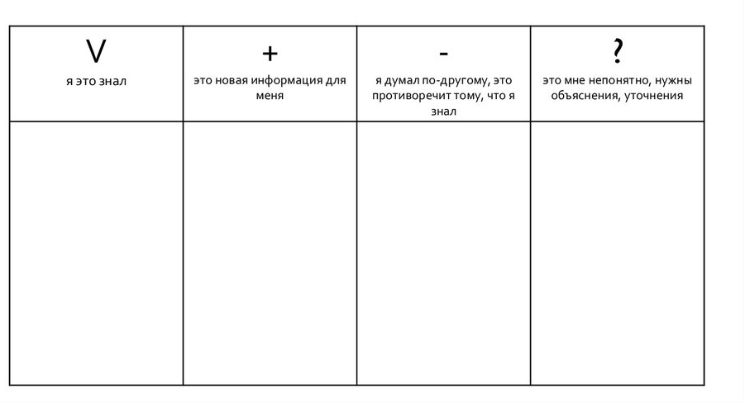
Present Simple | Линия сравнения | Present Continuous
Инсерт

Slide 8
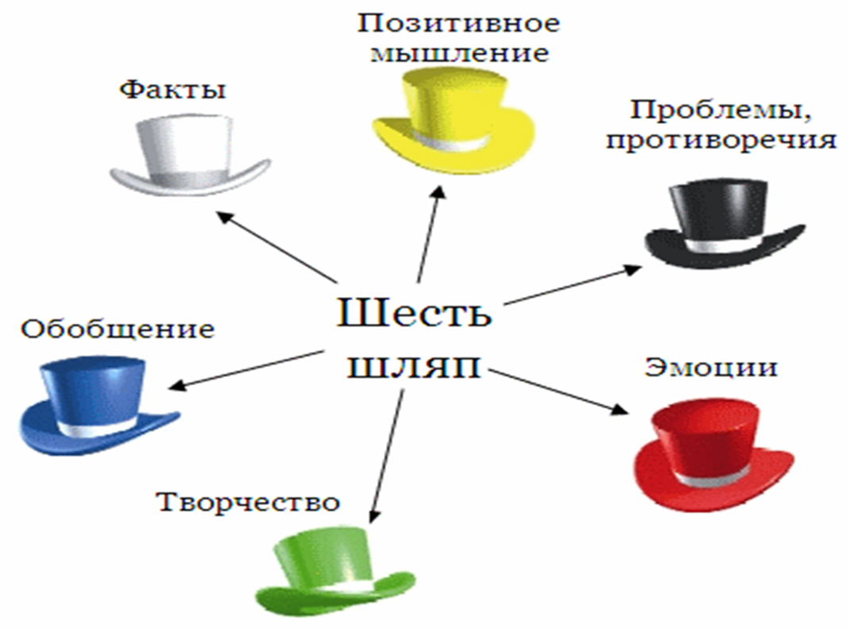

Slide 9
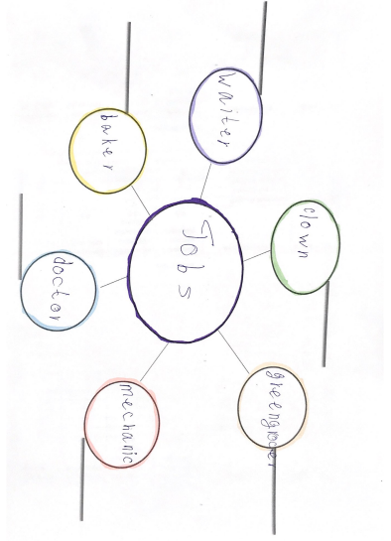
«Кластер»

Slide 11
«Синквейн»
Тема урока: Pirate’s fruit salad
Пример синквейна по теме «Pirate’s fruit salad»:
Food
Tasty , healthy
Eat, treat, pass
I like sweet fruit.
Life

